Slide 1



Анализ программ развития ВУЗов
Зенин Сергей Сергеевич
Директор Института государства и права
Проректор ТюмГУ

Slide 2
План
Нормативные требования и установки на что обращать внимание
Типовые ошибки и слабые места в программах развития вузов
Наиболее удачные подходы и решения в программах развития
Общие рекомендации по усилению тех или иных аспектов

Slide 3
Нормативная база
Федеральный закон
«Об образовании
в Российской Федерации»
Постановление Правительства РФ
№ 2547
Методические рекомендации, утвержденные заместителем
Министра науки
и высшего образования РФ
Программа
"Приоритет-2030"
Положения стратегий научно-технологического развития и социально-экономического развития субъектов РФ
  Устанавливает общие принципы и требования к образовательным программам;
  Образовательные организации должны разрабатывать программы с учётом потребностей рынка труда и профессиональных стандартов
Определяет требования
к структуре и содержанию программ развития вузов, включая обязательные разделы:
стратегия развития;
политика в области научной деятельности;
социальная миссия;
цифровая трансформация;
целевые показатели и индикаторы (для оценить её эффективность)
  Cодержат
  структуру и содержание,
  формы и правила заполнения приложений к программе,
  методику оценки эффективности реализации
  порядок организации разработки, согласования и утверждения программы развития образовательной организации
Направлена на создание более 100 современных университетов, которые будут центрами научно-технологического
и социально-экономического развития.
  Учет Положений ВУЗами при разработке своих программ

Slide 4
Изменения в законодательстве, касающиеся высшего образования в России
Тенденция к расширению автономности вузов
Адаптацию вузов к новым социальным и экономическим условиям: важность взаимодействия вузов с бизнесом и промышленностью
Цифровизация образования
Поддержка высокотехнологичных проектов
Изменение критериев допуска в программу Приоритет 2030
  Пороговые значения для участия в программе были снижены
  Создание группы «университетов-кандидатов»
  Новые требования к финансированию
  Ввод новых показателей для оценки: количество выпускников на «цифровой кафедре»
  Учет новых технологий
  Механизм ротации
  Изменение порядка исключения вузов из программы

Slide 5
Критерии оценки программ развития российских вузов
Амбициозность целей
и результатов
Критерии качества образовательной деятельности
Научный потенциал
Интеграция
с социально-экономическим развитием
Цифровая трансформация
Интернационализация
Степень проработанности программы
Качество институциональных преобразований
Критерии эффективности
Эффективность системы управления
Взаимодействие с реальным сектором экономики
Кадровый состав

Slide 6
Типовые ошибки и слабые места в программах развития вузов
Стратегия, цели и амбиции
Недостаточная амбициозность
Несоответствие текущей деятельности университета целям программы развития
Неопределенность целевой модели
Отсутствие этапности
Система управления
Отсутствие четкого разделения текущего управления, управления программой развития и стратегическими проектами
Отсутствие матричной логики, недостаточное использование проектного подхода в управлении
Ограниченная роль проектного офиса в трансформации университета

Slide 7
Типовые ошибки и слабые места в программах развития вузов
Позиционирование
и взаимодействие
Ограниченная открытость университета внешним академическим ресурсам
Низкий уровень сетевого взаимодействия и привлечения индустриальных партнеров
Функционирование
и Управление консорциумами
Формальность консорциумов
Непрозрачная, слабая система управления консорциумами
Недостаточная интеграция с внешними стейк-холдерами

Slide 8
Типовые ошибки и слабые места в программах развития вузов
Научно-исследовательская, образовательная, кадровая политики
Отсутствие прорывных решений
Недостаточная связь с индустрией
Слабая интернационализация
Стратегические проекты
Упрощенная логика стратегических проектов -
в программе отсутствует продуктовая логика

Slide 9
Типовые ошибки и слабые места в программах развития вузов
Цифровая трансформация
Фрагментарность инициатив
Недостаток метрик
Слабая поддержка цифровых компетенций
Финансовое обеспечение
Необоснованность финансовых затрат
Слабая внебюджетная поддержка
Зависимость от программы

Slide 10

Типовые ошибки и слабые места в программах развития вузов
Проблемы с форматом и содержанием документации
Технические ошибки
Небрежность в таблицах и приложениях
Избыточность текста
Использование размытых формулировок
Отсутствие детализированных дорожных карт и количественных характеристик
Программа развития воспринимается как компромисс, а не амбициозный план
Ориентир на лучшие практики, которые накоплены в образовательных организациях, реализующих программы развития в течении определенного времени.

Slide 11
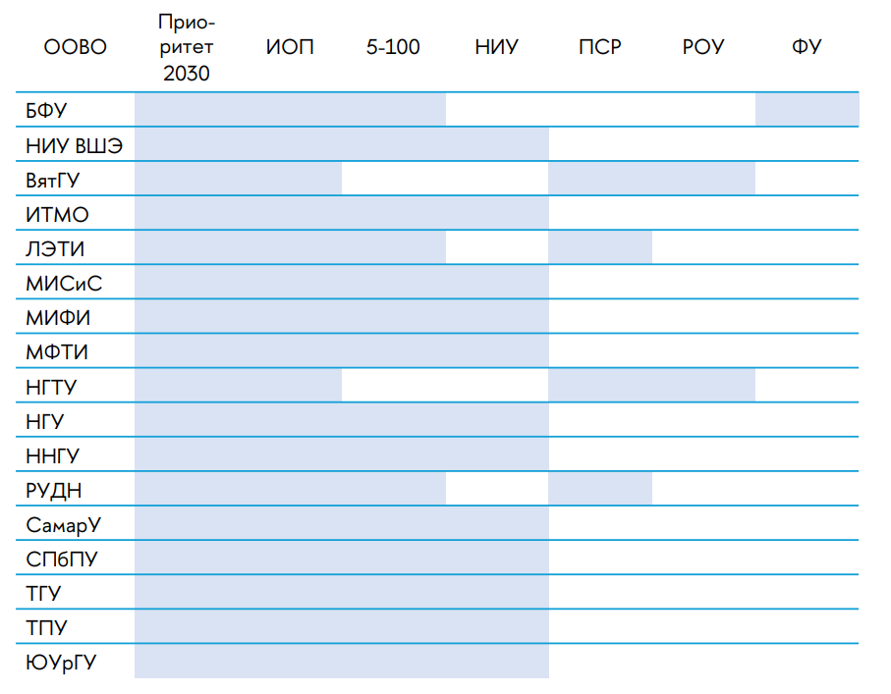
Наиболее удачные подходы и решения в программах развития

Slide 12
Наиболее удачные подходы и решения в программах развития
Цели, амбиции и стратегия развития
Сфокусировать цели:
  СПбПУ определил свои стратегические цели как переход от АУП-центричного университета к НПР-центричному, что подразумевает акцент на научно-практических результатах и инновациях
Связь с внешними стратегиями
  Программа развития увязана с национальными стратегиями, включая Стратегию научно-технологического развития России до 2030 года и программы цифровой трансформации
Формирование продукта
Управление и консорциумы
Усиление консорциумов
Система управления
Распределенное управление

Slide 13
Наиболее удачные подходы и решения в программах развития
Стратегические проекты
Фокусировка проектов
Проектная логика
Академические и инновационные проекты
Цифровая трансформация
Цифровая экосистема
Оценка эффективности
Компетенции обучающихся

Slide 14
Наиболее удачные подходы и решения в программах развития
Финансовая устойчивость и ресурсы
Оценка ресурсов
Мониторинг затрат
Привлечение индустрии
Индикаторы и мониторинг
Количественные показатели
Дорожные карты
Оценка прогресса

Slide 15
Наиболее удачные подходы и решения в программах развития
Интеграция с регионами и индустрией
Региональная роль
Взаимодействие с рынком труда
Социальная ответственность
Академическое сообщество и кадровый потенциал
Подготовка кадров
Междисциплинарность
Интернационализация

Slide 16
Алгоритм разработки финальной версии программы развития ООВО
Проверить наличие в Программе развития:
Миссии; стратегической цели; модельные ООВО; целевой модель; целевых показателей
Привлечь не менее 5 внешних экспертов
5
6
Проверить наличие уникальной целевой модели
3
4
Проверить наличие пакета документов
Аудит финальной версии программы на соответствие общими требованиями, установленными
в ФЗ «Об образовании»
Дать оценку статуса и готовности текста программы развития, проверив его на соответствие базовым принципам разработки программы
1
2

Slide 17
Алгоритм разработки финальной версии программы развития ООВО
Департамент экономической политики проводит оценку финансово-экономической модели реализации программы развития
Осуществить фиксацию в виде резюме (презентации) основных тезисов
11
12
Провести анализ целевых групп для полезных внешней среде продуктов
Провести анализ позиционирования ООВО на научно-образовательной карте страны
9
10
Проверить наличие - новой роли университета в развитии внешней среды
Привести в соответствие положений программы с глобальными тенденциями и национальными приоритетами
7
8

Slide 18
Рекомендации по финансовому обеспечению программы развития ООВО
Департамент экономической политики оценивает финансово-экономическую модель и источники финансирования программ развития.
Финансирование осуществляется за счет бюджетных и внебюджетных средств, при этом недопустимо направлять весь объем бюджетного финансирования на программу развития.
Требуется детальное описание источников финансирования по годам реализации программы.
Необходимо указать, что реализация программы не потребует дополнительных бюджетных ассигнований в текущем году.
Объемы финансирования на последующие годы являются прогнозными и требуют ежегодного уточнения.

Slide 19
Расширение видения будущих векторов развития
Критически важно:
Расширение видения будущих направлений развития
Всесторонний анализ тенденций и трендов
Поиск эффективных инструментов для работы в будущем
Инновационное
и научно-технологическое развитие входит в новую фазу
Необходимость в новых методах работы с будущим для определения приоритетов развития науки и технологий
Важно не угадывать будущее,
а конструировать его
Повышение скорости процессов и реакций
Усиление междисциплинарности и межотраслевых связей
Трансформация бизнес-моделей под влиянием новых технологий
Растущий спрос на адекватные экономические и социальные институты
Развитие концепции доказательной политики и экономики

Slide 20



Изучение будущего
Ошибки
Узкий контекст рассмотрения изменений спроса
Линейное восприятие развития технологий
Недооценка экосреды и коммуникаций
Игнорирование рисков и "джокеров»
Упрощение представлений о будущем
Отсутствие системности
Рекомендации
Анализ рынков, трендов, потребительского поведения, перспективных продуктов,
Прогноз объемов рынков, сценариев развития, прорывных технологий и необходимых компетенций
Эффективная техника
Форсайт как эффективный метод изучения будущего и формирования стратегии развития

Slide 21
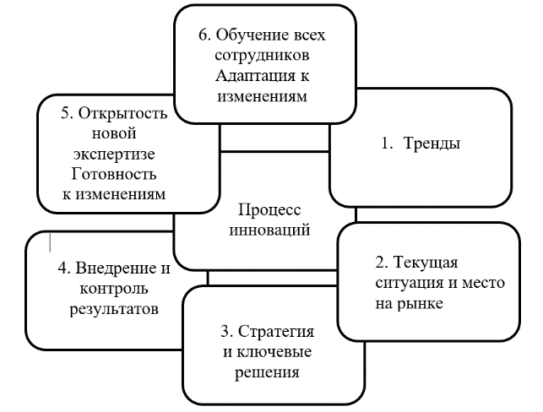
Логика организации формирования проектов

Slide 22

Обзор трендов
Проблема
Программа развития не опирается на всесторонний обзор тенденций и трендов, проекты собираются рандомно, большинство из них нацелены на продолжение совершенствования текущей деятельности
Решение
Проводить на системной основе форсайт-исследования трендов в конкретной области и смежных областях для определения вызовов, угроз и возможностей.
На основе полученных данных определить ключевые важные направления, сфокусироваться на них при формировании идеи и цели стратегических проектов.
Ключевые тренды образования 2022/2023
1. Непрерывное обучение, или Lifelong Learning
2. Тотальная цифровизация
3. Массовые открытые онлайн-курсы (МООК)
4. Геймификация
5. Технологии VR и AR
6. Agile и Scrum-технологии
7. Адаптивное обучение
8. Изменение роли преподавателя и чат-боты

Slide 23
Анализ ткущей ситуации и места на рынке
Проблема
При стратегическом планировании организация часто не обладает объективным знанием своего текущего состояния, сильных и слабых сторон, ключевых ресурсов и конкурентной позиции. В результате проекты становятся продолжением текущей деятельности без явной связи со стратегией развития.
Решение
Определить ключевые научные направления университета на технологической карте страны, включая анализ ключевых технологий и рынков для развития, а также программу их позиционирования.
Провести ревизию сильных и слабых сторон внутренних ресурсов и сопоставить с актуальными трендами в бизнесе и технологиях, а также с университетами-конкурентами.
Выявить возможности для быстрого улучшения востребованных направлений, определить ограничения и пути их устранения, а также разработать карту стейкхолдеров, включая бизнес, студентов, абитуриентов, власти и общественные организации, с целью учёта их интересов и нахождения совместных решений.

Slide 24
Внедрение и готовность к изменениям, открытость новой экспертизе
Проблема
Стратегический проект реализован, но он оторван от стратегии организации, проектная деятельность не ведет к трансформации операционной деятельности
Решение
Расширить круг поставщиков верифицированной экспертизы для формулирования стратегических векторов, что позволит более точно определить цели, инструменты реализации стратегии и исключить нерелевантные направления, фокусируя усилия на значимых проектах.
Разработать интерфейсы и процесс интеграции успешных проектов в операционную деятельность через новые протоколы и автоматизацию, что приведет к позитивным изменениям в текущей системе и поможет достичь стратегических целей организации.

Slide 25
Обучение всех сотрудников, адаптация к изменениям
Проблема
Стратегический проект реализован, но новые технологии и инструменты реализации доведены только до топ-менеджмента, в результате чего жизнеспособность и масштабирование проекта ограничены
Решение
Довести изменения до всех сотрудников.
Вовлечь и научить пользоваться новыми методами, средствами, инструментами, вводя ценности обновления в корпоративную культуру университета

Slide 26
Проект, программа и портфель
Проблема
Стратегический проект - портфель отдельных мелких проектов, модное направление, источник надбавки для всех
Решение
Стратегический портфель формируется в соответствии с определенными стратегическими целями, распределяется объем ресурсов, формируются программы или наборы проектов, которые войдут внутрь портфеля. Стратпроекты создают новые активы и продукты для усиления конкурентоспособности, вовлекают новых и сильных партнеров, требуют изменения других процессов организации

Slide 27
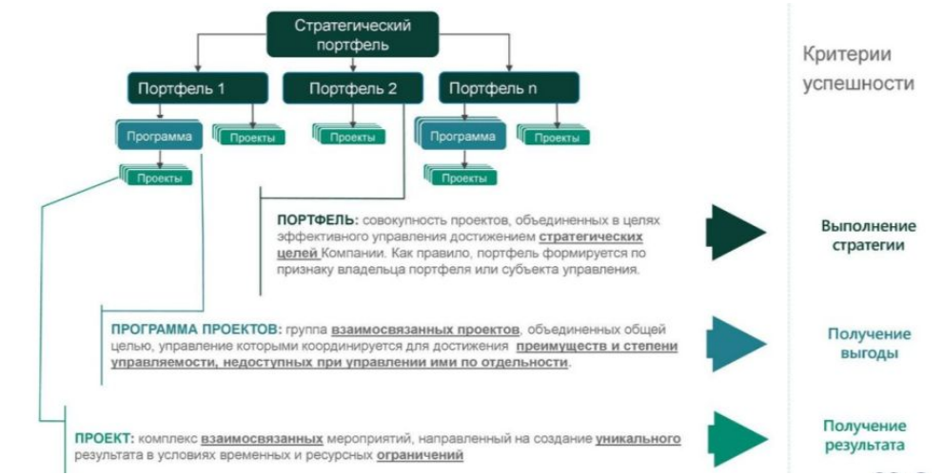
Проект, программа и портфель

Slide 28
Разработка программ развития российских вузов требует
1. Строгое соблюдение нормативных требований и установок, определённых на федеральном уровне.
2. Ориентация на фронтирную научную повестку.
3. Интеграция с экономикой.
4. Цифровая трансформация образовательного процесса.
5. Соответствие национальным целям.
6. Повышение качества образования и научной деятельности в стране.
7. Укрепление позиций российских вузов на международной арене.

Slide 29
Анализ программ развития ВУЗов
Зенин Сергей Сергеевич
Директор Института государства и права
Проректор ТюмГУ

